Slide 1
Выведите в print() в порядке возрастания и через пробел все числа numb = [[[1, 2, 3], [4, 5, 6], [7, 8, 9]], [[10, 11, 12], [13, 14, 15], [16, 17, 18]], [[19, 20, 21], [22, 23, 24], [25, 26, 27]]]. Дан список [(1, 2), (3+4), (5,), (6+7, 8), (9+10,)]. Оставьте в нем только элементы, которые являются кортежами и содержат более одного элемента. original_list = [(1, 2), (3+4), (5,), (6+7, 8), (9+10,)] isinstance(что проверяем, на какой тип данных)

Slide 2
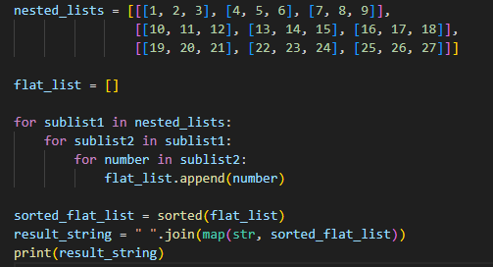

Slide 3
